Slide 1
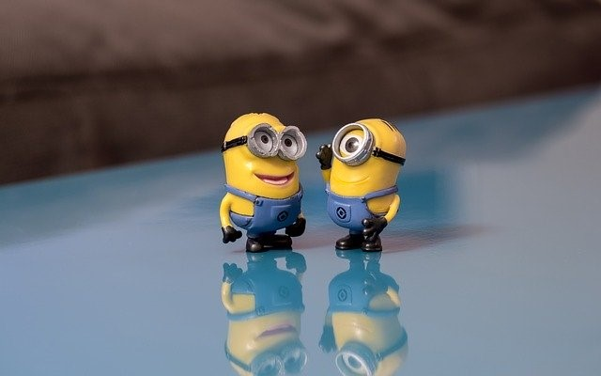
Perfekt
Und, was hast du am Wochenende gemacht?
Ich habe Musik gehört und ein bisschen gelernt?

Slide 2
Γιατί υπάρχει ο Παρακείμενος;
Για να πούμε κάτι που έγινε στο παρελθόν.
Στα ελληνικά αντιστοιχεί με παρατατικό, αόριστο ή παρακείμενο.

Slide 3
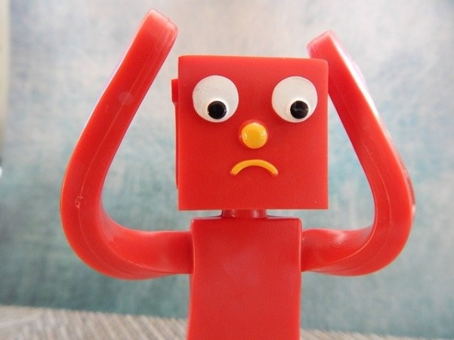
Δηλαδή:
Ενώ στα Ελληνικά λέμε: Εχθές πήγα σινεμά,
στα Γερμανικά αυτό λέγεται:
εχθές έχω πάει σινεμά

Slide 4

Wie bildet man das Perfekt ?
Εγώ
Ich
έχω
habe
παίξει
gespielt
Was ist das?
πρόσωπο
βοηθητικό
ρήμα
μετοχή
παρακειμένου

Slide 5
Partizip Perfekt
Μετοχή παρακειμένου
Ομαλά ρήματα
ge
+
spielt
+
ge
γ΄ενικού στον ενεστώτα

Slide 6
Beispiele:
schmecken:
antworten:
kosten:
nerven:
reden:
füttern:
sagen:
feiern:
weinen:
fischen:
üben:
suchen:
geschmeckt
machen:
hören:
lachen:
turnen:
kaufen:
kochen:
malen:
lernen:
wohnen:
fragen:
parken:
gemacht
geantwortet
gehört
gekostet
gelacht
genervt
geturnt
geredet
gekauft
gefüttert
gekocht
gesagt
gemalt
gefeiert
gelernt
geweint
gewohnt
gefischt
gefragt
geübt
geparkt
gesucht

Slide 7
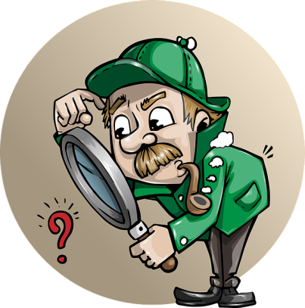
Verbkonjugation
Ποιος ρηματικός τύπος αλλάζει ;
έχω ρωτήσει
έχεις ρωτήσει
έχει ρωτήσει
έχουμε ρωτήσει
έχετε ρωτήσει
έχουν ρωτήσει
ich habe gefragt
du hast gefragt
er, sie, es hat gefragt
wir haben gefragt
ihr habt gefragt
sie haben gefragt
Sie haben gefragt

Slide 8
Wie heißt das Perfekt?
er macht:
ihr hört:
ich lache:
du turnst:
wir kaufen:
Sie kochen:
sie malt:
ich lerne:
du wohnst:
er fragt:
ich parke:
er hat gemacht
ihr habt gehört
ich habe gelacht
du hast geturnt
wir haben gekauft
Sie haben gekocht
sie hat gemalt
ich habe gelernt
du hast gewohnt
er hat gefragt
ich habe geparkt

Slide 9

Ende vom Perfekt - Teil 1

